Slide 1
.Net
Leezp Blog
Don’t put off until tomorrow what you can do today

Slide 2
CONTENTS
1
ONE
2
TWO
3
THREE
4
FOUR
项目概述
Project overview
项目特色
Project characteristic
代码片段
Code snippet
项目答辩
Project reply

Slide 3
0 1
项目概述
Project overview

Slide 4
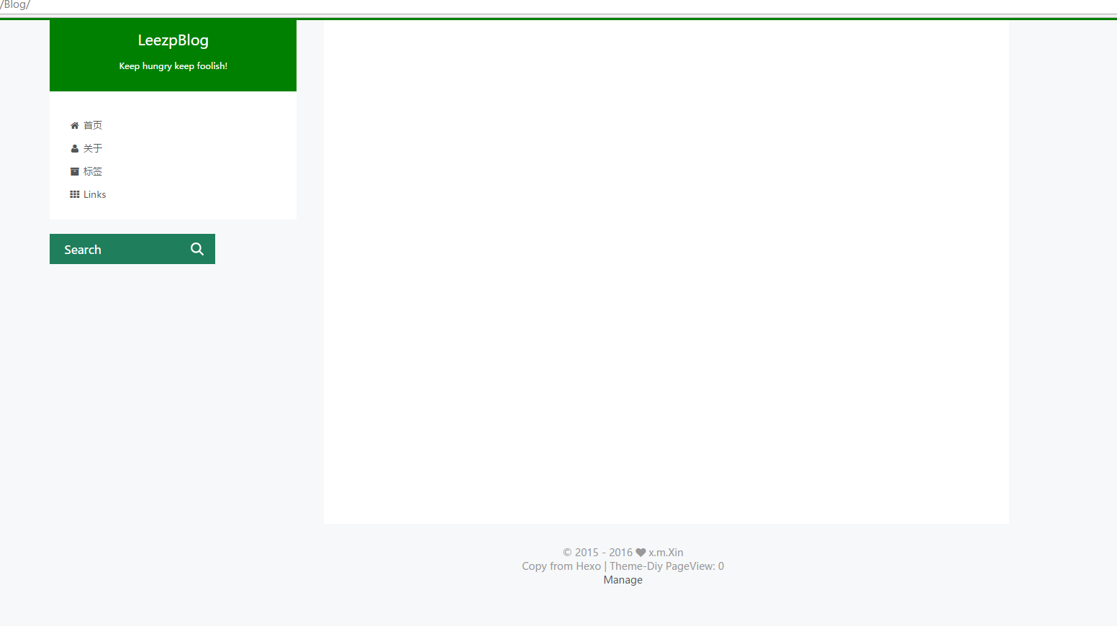
01
Project overview
一个个人博客系统
用户在登陆后进行博文发布、删除、修改，浏览者可以对博客进行评价！
前端使用 HTML+CSS+JS+Jqury+Ajax
后台使用 Java+MYSQL

Slide 5
0 2
项目特色
Project characteristic

Slide 6
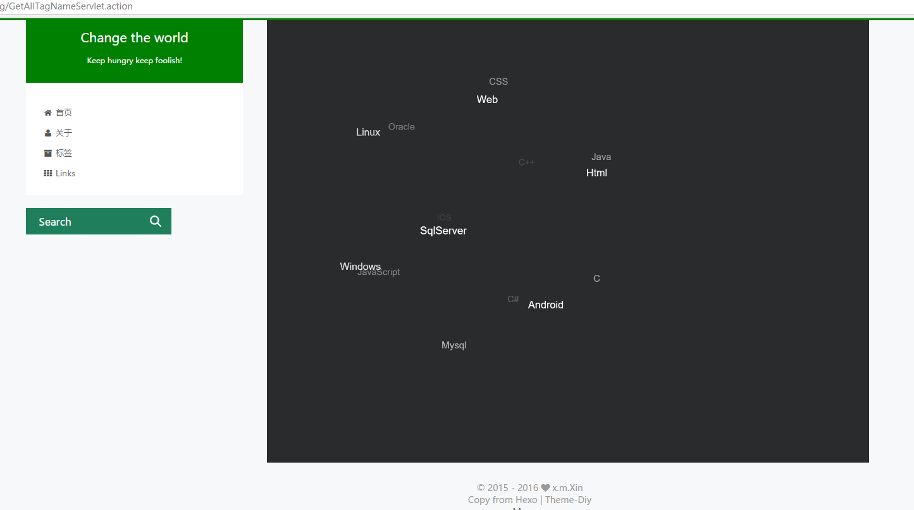
02
Project characteristic
01
Canvas实现标签的移动以及球形状态分布
使用别人写好的Jquery文件，传入你的参数以及标签，就可以动态显示你的标签

Slide 7
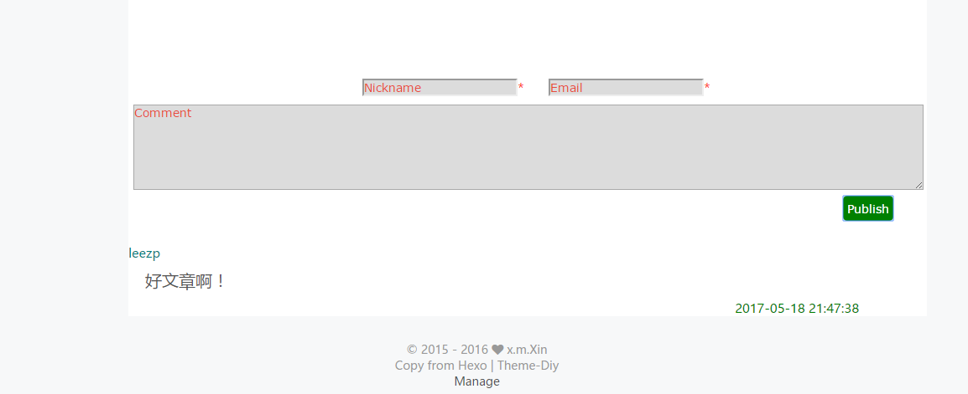
02
Project characteristic
02
动态局部刷新评论界面
使用ajax动态访问数据库，并将获取的评论信息局部刷新到页面上

Slide 8
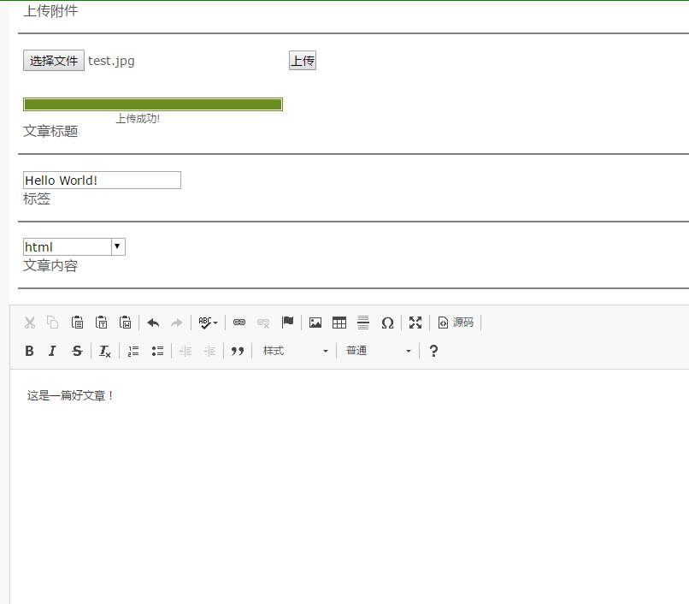
02
Project characteristic
03
上传文件动态进度条以及富文本编辑框
使用第三方的富文本编辑框Ckeditor以及定时调用通过ajax动态获取上传文件信息进行动态页面显示

Slide 9
0 3
代码片段
Code snippet

Slide 10
0 4
项目答辩
Project reply

Slide 11
THANK YOU

